Slide 1
«Профессиональное самоопределение старшеклассников гимназии в условиях введения ФГОС среднего общего образования»
Бердников А.Г.,
МБОУ «Гимназия № 1» г. Ангарск
Notes:
1

Slide 2
Личностные результаты ФГОС СОО (п. 7)
осознанный выбор будущей профессии
и возможностей реализации собственных жизненных планов
готовность к профессиональному
самоопределению

Slide 3
Готовность к профессиональному самоопределению - сформированность
1. Представлений о себе как субъекте собственной деятельности, понимание собственных индивидуальных и личностных особенностей, возможностей, потребностей, осознание своих ценностей, целей и смыслов
2. Общих способов работы с информацией о профессиях, профессиональной деятельности, рынке труда, развитии экономики и социальной сферы региона
3. Способности осуществить осознанный выбор будущей профессии

Slide 4
Основные направления психолого-педагогического сопровождения профессионального самоопределения
Диагностическое направление
анкетирования и тестирования;
интервьюирование;
анализ образовательных ситуаций.
Консультационное направление
беседы;
психолог. игры и упражнения;
коучинг.
Просветительское направление
знакомство учащихся с миром профессий;
проведения экскурсий;
встречи старшеклассников со специалистами.
Организационное
(активизирующее) направление
профессиональные пробы;
дебаты;
работа над личным профессиональным планом.

Slide 5
Личный профессиональный план
Каждый учащийся получает для работы электронную папку с двумя документами: формой личного профессионального плана и учебным пособием, содержащим комментарии к работе с Планом
Профессиональный план – это представление человека о своём профессиональном будущем

Slide 6
Структура личного профессионального плана
1. Определение круга профессий (с учетом профиля обучения и интересов учащихся);
2.Определение интересов и профессиональных склонностей (на основе диагностик);
3. Определение способностей (на основе диагностик) и анализа достижений;
4. Характеристика личностных особенностей (по данным диагностик);
5. Формулировка целей и путей ее достижения;
6. Перечень информационных ресурсов.

Slide 7
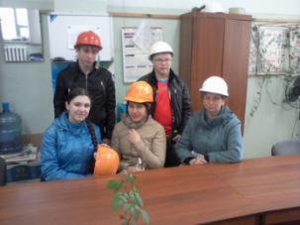
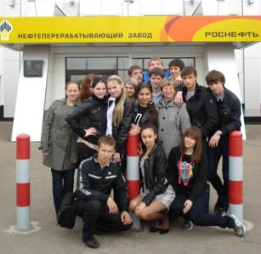
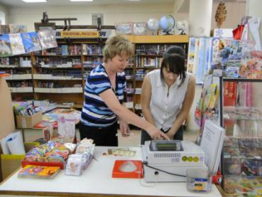
Организация профессиональных проб в рамках социального партнерства
Задачи профессиональных проб – ознакомление обучающихся профессией и формирование допрофессиональных знаний, умений, навыков, опыта практической работы в конкретной профессиональной деятельности

Slide 8
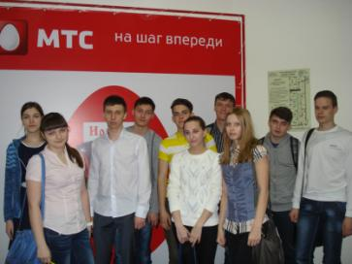
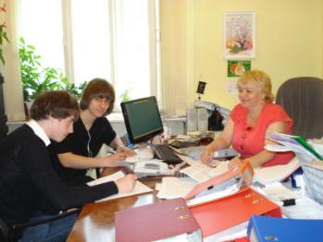
Организация профессиональных проб в рамках социального партнерства

Slide 9
Наши социальные партнеры
База проведения профессиональных проб | Продолжительность сотрудничества
Ассоциация переводчиков Иркутской области | 4 года
Ангарский городской суд | 4 года
Ангарская городская прокуратура | 2 года
Служба по связям с общественностью ОАО «АНХК» | 4 года
Представительство МИД по Иркутской области | 3 года
Ангарское Управление Федеральной налоговой службы | 3 года
Отдел по связям с общественностью, отдел культуры администрации | 2 года
АО Сибирский «Оргстройпроект» | 3 года
Ангарский филиал ОАО «Сбербанк», СКБ банк | 2 года
Иркутский филиал компании «Мобильные телесистемы» | 1 год
АО «Восточно-Сибирский машиностроительный завод» | 2 года
Компания «Агат-Авто», автосалон «Ниссан» г. Иркутск | 3 года
Телекомпания «Актис» | 3 года
ТЭЦ-10 компании «Иркутскэнерго» | 3 года
Школы, дошкольные детские учреждения | 2 года
Медицинские учреждения | 2 года

Slide 10
Общий порядок проведения профессиональных проб
1 | Теоретическое обеспечение профессиональной пробы | Самостоятельная работа, направленная на изучение профессиограмм избранных для прохождения проб профессий в соответствии с учебным заданием. Подготовка вопросов, требующих прояснения, составление примерного плана наблюдений на месте прохождения пробы
2. | Прохождение профессиональной пробы | Знакомство с профессиональной деятельностью на рабочем месте под руководством специалистов предприятий и организаций.
3. | Оформление результатов | Самостоятельная работа по подготовке презентации о прохождении профессиональной пробы
4. | Публичное представление презентаций | Обсуждение полученных в ходе профессиональной пробы результатов и сделанных выводов. Ответы на вопросы слушателей
5. | Представление профессионального выбора | Представление письменного обоснования профессионального выбора, собеседование с учителем, психологом

Slide 11
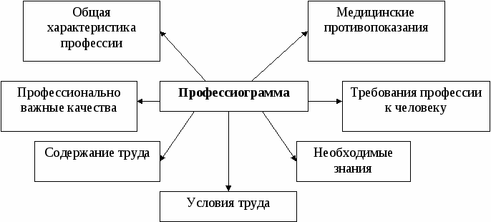
Банк интерактивных профессиограмм http://prof.eduprof.ru/

Slide 12
Результаты анкетирования учащихся 10 классов
«Профессиональная проба …. |  |  | Заинтересованы в продолжении профессиональных проб
помогла утвердиться в выборе профессии | дала возможность понять, что это не «моя» профессия | не повлияла на ситуацию в профессионального выбора | да | нет | не знаю
54% | 28% | 18% | 94% | 3% | 3%
Устойчивые партнерские связи с предприятиями и организациями облегчают реализацию организационного этапа профессиональных проб, исключают срывы в выполнении запросов обучающихся, позволяют углублять содержание профессиональных проб

Slide 13
Критерии и показатели эффективности профессиональных проб
Критерии оценивания | Показатели
Полнота представления профессиограммы | Представление профессиограммы полностью соответствует схеме – 10 баллов. Представленная профессиограмма отражает не все позиции схемы, отсутствует информация о путях получения профессии, анализ рынка труда и др. – 5 баллов.
Количество зафиксированных характеристик трудовой деятельности в реальных производственных условиях | - Указано 5 и более значимых условия профессиональной деятельности (перечислены основные направления профессиональной деятельности, график работы, описаны условия труда, взаимодействие с другими специалистами, сложности профессиональной деятельности, заработная плата и т. д.) – 10 баллов. - 3-4 значимых характеристики профессиональной деятельности – 5 баллов. - 1-2 значимых характеристики профессиональной деятельности – 1 балл.

Slide 14
Критерии и показатели эффективности профессиональных проб
Критерии оценивания | Показатели
Количество зафиксированных обязанностей (указанных в презентации/рассказе и иллюстрированных фотографиями, видео и др.). | - 5 и более обязанностей – 10 баллов. - 3-4 обязанности – 7 баллов. - 1-2 обязанности – 3 балла. - Обязанности не отражены – 0 баллов.
Представлены дополнительные характеристики трудовой деятельности (плюсы и минусы, ее особенности в связи с современными экономическими условиями, состоянием рынка труда…) | Наличие в презентации дополнительных элементов оценивается в 3 балла.

Slide 15
Критерии и показатели обоснования профессионального выбора
Критерии оценивания | Показатели
Аргументация выбора | - Приведено не менее 7 аргументов – 10 баллов. - Приведено 5-6 аргументов – 8 баллов. - Приведено 3-4 аргумента – 5 баллов. - Приведен 1-2 аргумент – 3 балла.
Содержание аргументов | Аргументы приведены из разных контекстов (оснований): - с опорой на опыт, полученный в пробах (я могу, мне нравится); - с опорой на мнение других людей (знакомые, родители); - исходя из общих представлений о работе; - другое. – 10 баллов. Аргументы приведены из разных контекстов (оснований), но обращение к опыту работы (пробе) в качестве аргумента отсутствует – 5 баллов.
Отмечены предполагаемые личные сложности ученика в работе | Отмечены 3–4 личные сложности – 10 баллов. Отмечены 1–2 личные сложности – 5 баллов. Отмечены общие сложности – 1 балл.

Slide 16
Профориентационные игры как мотивирующий компонент профессионального самоопределения
Специфика профориентационной игры - в моделировании самого процесса выбора профессии и дальнейшего профессионального самоопределения
«Организация примет на работу»
Мотивирующая игра для учащихся 10-11 классов
«Суд над безработным»
Мотивирующая ролевая игра для учащихся 11 классов

Slide 17
Дебаты
Темы дебатов
Школа не готовит молодежь к реальной жизни
В ВУЗы России надо принимать всех без результатов ЕГЭ
В ВУЗах России необходимо ввести обязательное распределение выпускников, как это было в СССР
В современной России каждый выпускник ВУЗа может сделать карьеру

Slide 18
Интервьюирование представителя профессии
Цель интервьюирования: знакомство с профессиями, мотивами профессионального выбора, путями получения профессии
Задачи:
расспросить о том, почему человек выбрал эту профессию, как он понимает ее смысл, где можно получить образование по профессии;
выяснить, каково основное содержание трудовой деятельности, как организован рабочий день, каковы условия труда;
плюсы и минусы профессии;
какие перспективы у профессии на рынке труда и карьерная перспектива для человека в этой профессии.

Slide 19
Примерные вопросы интервью
1. Давно ли работаете в профессии?
2. Где получали образование?
3. В чем суть профессии? На что тратите большую часть рабочего дня?
4. Что в Вашей профессии самое лучшее?
5. Что в Вашей профессии вам не нравится?
6. Какие качества необходимы человеку, чтобы работать в данной
профессии?
7. Накладывает ли ваша профессия какие-либо ограничения (на образ жизни, стиль поведения, здоровье и др.)?
8. Насколько сложно продвигаться по карьерной лестнице в Вашей
профессии?
9. Какие профессиональные навыки дает эта профессия? В каких еще
сферах может применить себя человек, имеющий данную профессию?
10. Какие перспективы у профессии на рынке труда на ближайшие 10 лет?
11. Выбрали бы вы эту профессию снова?

Slide 20
Как вам кажется, вы подготовлены к решению следующих жизненных задач? | Хорошо (число обучающихся, в %)
 | 2012-2014г. | 2015-2017г.
К выбору профессии | 47 | 59
К деловому сотрудничеству с людьми | 60 | 68
К учебе в ВУЗе | 71 | 69
К трудовой деятельности | 64 | 70
К преодолению жизненных трудностей | 63 | 68
К необходимости зарабатывать на жизнь | 77 | 72
К активному участию в общественной жизни | 42 | 36
К дальнейшему самообразованию | 62 | 82

Slide 21
Как вы считаете, что дала вам гимназия за время обучения? | Число обучающихся, в % 2012-2014г. (104ч.) | Число обучающихся, в % 2015-2017г. (145ч.)
Знания | 87 | 88
Развитие интересов, способностей | 53 | 51
Подготовку к выбору профессии | 22 | 32
Развитие самостоятельности, самосовершенствование | 33 | 44
Подготовка к преодолению жизненных трудностей | 28 | 29

Slide 22
Факторы, определившие профессиональный выбор выпускников
Перечень факторов | Число обучающихся, в % 2012-2014г. | Число обучающихся, в % 2015-2017г.
Мои интересы и способности | 78 | 84
Соответствие профессии особенностям личности | 48 | 58
Престижность будущей профессии | 35 | 46
Большая зарплата | 23 | 32
Совет родителей, учителей, психологов | 22 | 23

